Slide 1
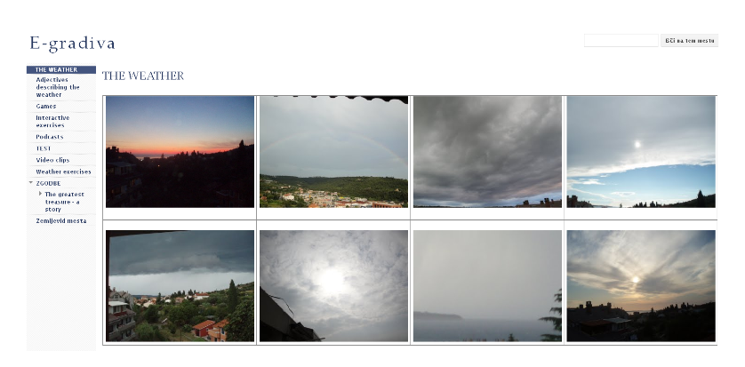
Pozdravljeni! Z gradivi, ki so vam na razpolago, boste ponovili in utrdili besedišče o vremenu in vremenskih pojavih, se naučili opisati in napovedati vreme ter spoznali nekaj značilnih in zanimivih angleških frazemov.

Slide 2

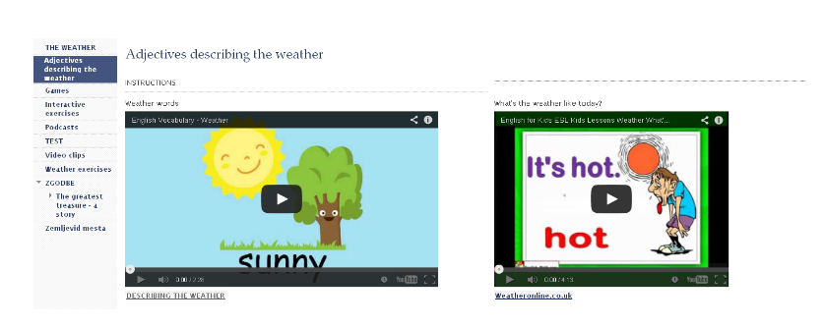
Listen to the instructions.
Poslušaj navodila in naredi vse štiri zadane naloge. ☺

Slide 3
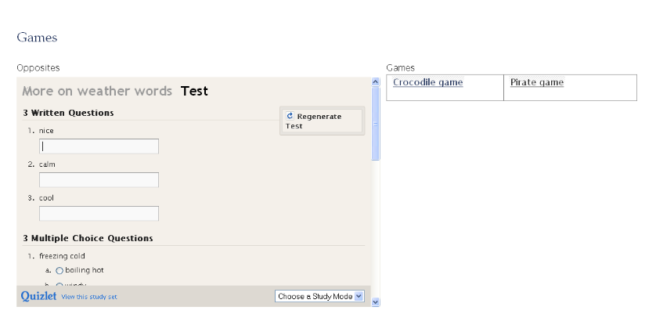
Instructions
Z igro se tudi naučimo marsičesa, torej, igrajmo se in utrdimo svoje znanje.☺

Slide 4
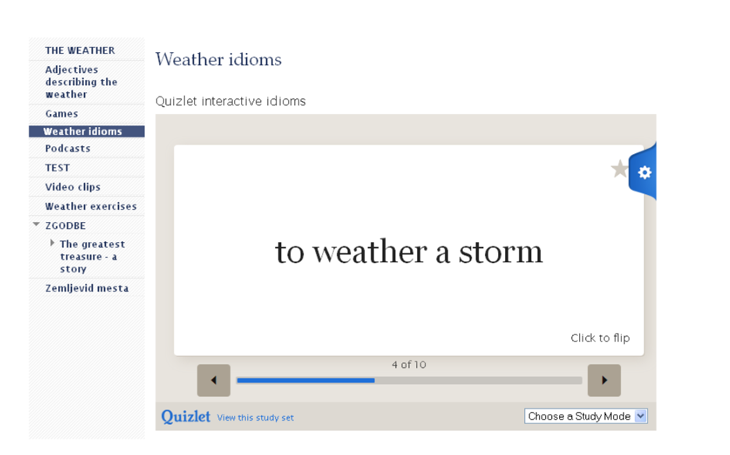
English idioms – listen, repeat, play and learn
Angleški frazemi: poslušaj, igraj se in zagotovo se naučiš!☺

Slide 5
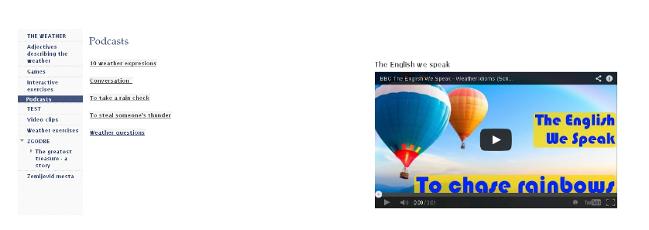
Learning English idioms with podcasts
Instructions

Slide 6
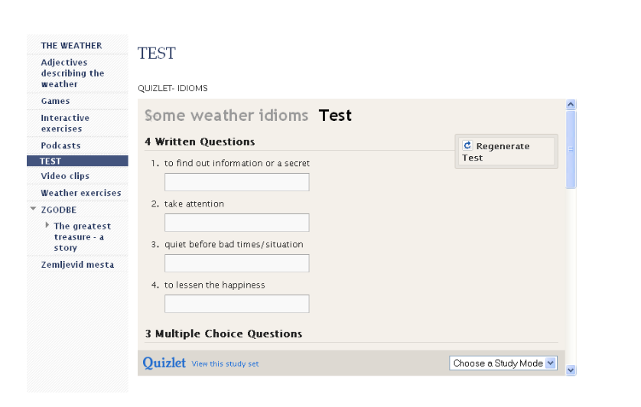
Test yourself with the following quiz.
You can choose different kinds of tests or study modes.

Slide 7
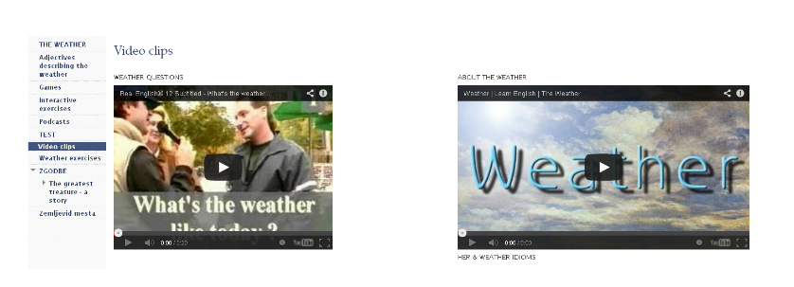
Do you want to practise conversation or learn some more about the use of idioms? Here are two more video clips for you.
Še dva posnetka, ki si ju lahko ogledaš, če želiš vaditi konverzacijo ali se naučiti še kaj več o frazemih.

Slide 8
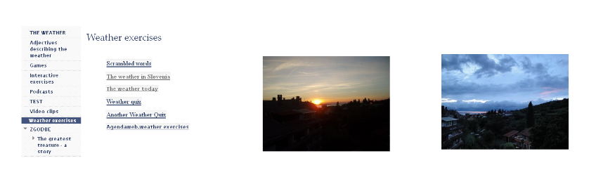
Practice makes prefect, they say.
You can do some self-evaluation by doing the following exercises.
Vaja dela mojstra, če mojster dela vajo. Tu je še nekaj vaj za samo-ocenjevanje svojega znanja.

Slide 9
Collaborative work- sodelovalno delo
V skupinah po tri boste:
sestavili interaktivni poster na temo VREME ali FRAZEMI in ga objavili na spletnem mestu,
pripravili vremensko poročilo in vremensko napoved za izbrano državo, se posneli in posnetek poslali učiteljici.
E-storitve: Glogster, audacity, internet&email,
Splet 2.0
English:

Slide 10
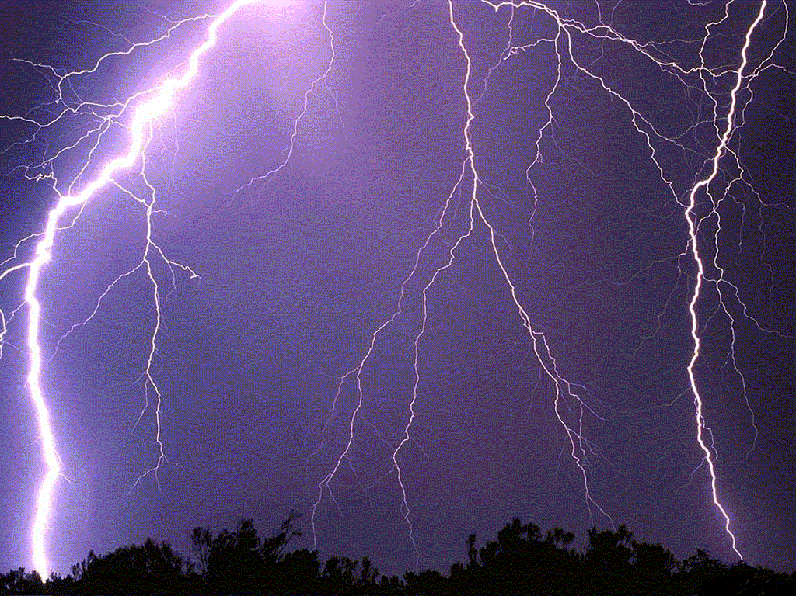

Presentations and evaluation
Predstavitve in vrednotenje
???
OR/ALI
TOGETHER WE CAN WEATHER ANY STORM!

